Slide 1

Olimpiadi e Paralimpiadi Parigi 2024
--Youtube Analysis—
Progetto di social media mining di
Manconi Mauro

Slide 2
Panoramica
Contesto
Domande di ricerca
Data Gathering
Calcolo di metriche e Analisi informative
Conclusioni

Slide 3
Contesto
Mi sono occupato di analizzare le interazioni provenienti dai commenti dei video che utilizzavano tag come Olympics, Paralympics e Paris2024 sfruttando le YouTube Data Api v 3.

Slide 4
Domande di ricerca
Qual è la struttura della rete formata dagli utenti che commentano i video relativi alle Olimpiadi?
Quali utenti o nodi hanno più influenza all'interno di questa rete in base alle metriche di centralità?
Come si formano le diverse comunità all'interno della rete e su quali sport o eventi sono maggiormente concentrate?
Quali fattori influenzano maggiormente la formazione delle comunità all'interno della rete sociale?

Slide 5
Data Gathering
Quali dati possono servirci?
Vogliamo costruire una rete in base al commenti nei video da parte degli utenti.
Quindi ci serve una rete in cui ogni nodo rappresenta un commentatore ed è collegato ad un altro nodo se entrambi hanno commentato un video di un determinato sport o se hanno parlato la stessa lingua

Slide 6
Data Gathering
Tramite le api di YouTube andiamo a scaricare tutti i video che hanno determinati tag. Salvando vari dati come l’id del video, il titolo etc..;
Abbiamo utilizzato tuttavia solamente gli id dei video per poi scaricare i thread di commenti sotto ai video.

Slide 7
Data Gathering
Abbiamo 2 file ‘videos.csv’ e ‘video_commets.csv’ che contengono rispettivamente i dati di tutti i video e dei commentatori di ogni video
Video analizzati : 6119
Commentatori totali : 39069
(di cui 28697 unici)

Slide 8
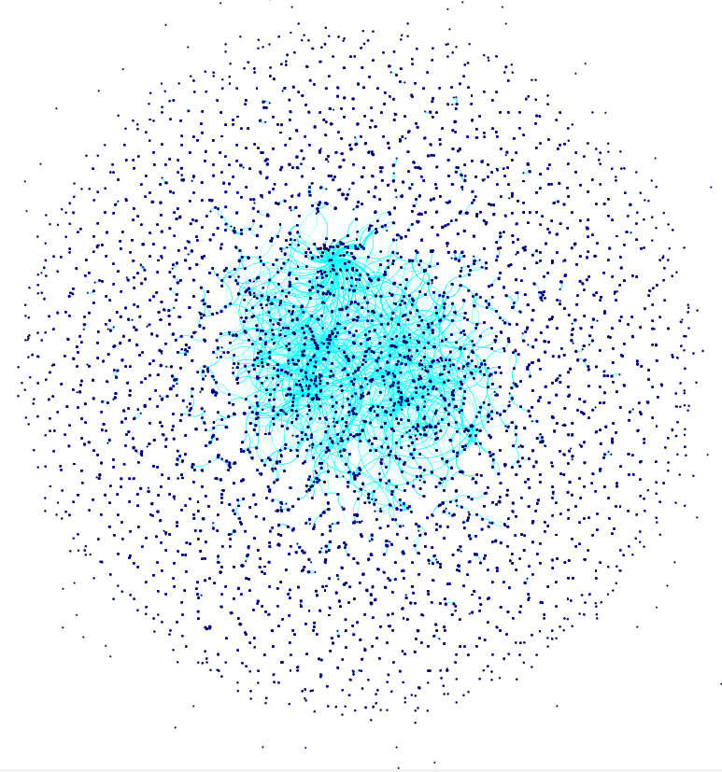
Costruzione della Rete
Andiamo a considerare solo gli utenti che hanno commentato un video per rappresentare ogni nodo della rete.
Gli archi sono creati se i 2 commentatori hanno commentato un video dello stesso sport o nella stessa lingua e gli archi non sono pesati

Slide 9
Costruzione del grafo
N° nodi : 28967
N° archi : 147030
Densità: 0.00035

Slide 10
Costruzione della Rete
Grado medio : 10.15
Grado @Olympics : 1114
(nodo con grado massimo)
Mediana del grado : 9.0

Slide 11
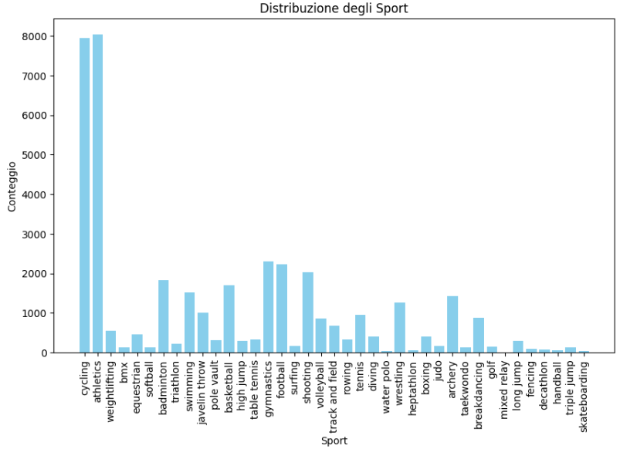
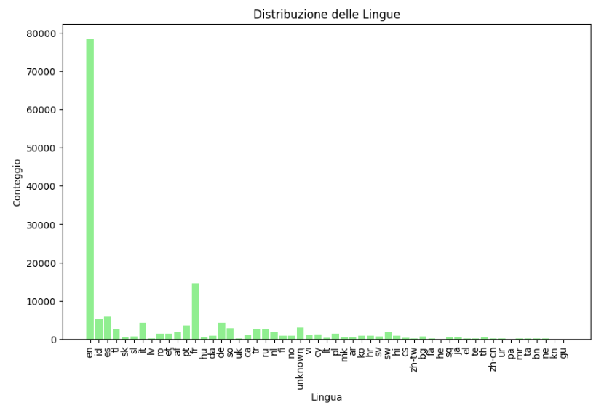
Costruzione della Rete

Slide 12
Metriche e Analisi informative della Rete
Distribuzione del Grado
Verifica meccanismo small-world
Metriche di centralità
Analisi della Giant Component e delle componenti connesse
Analisi della modularità e delle community

Slide 13
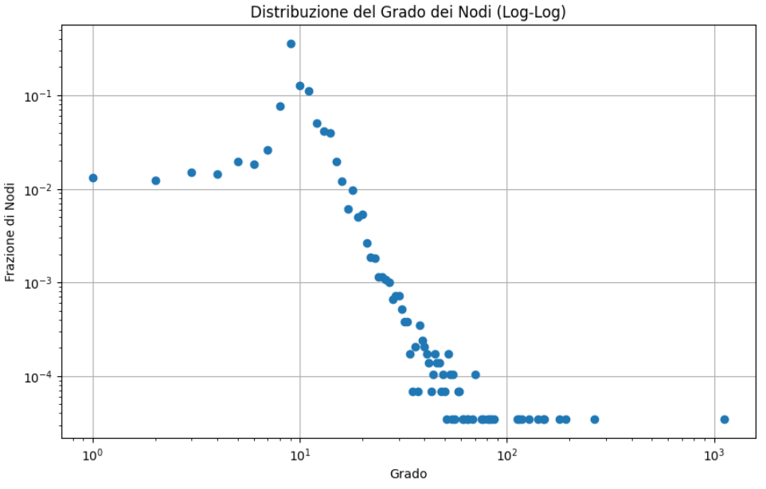
Distribuzione del grado
Abbiamo la conferma che si tratta di una rete scale-free e quindi segue una distribuzione power-law di tipo ‘heavy tail’
Dalla rappresentazione grafica si nota la presenza di pochi nodi con un grado molto alto , quindi molto connessi, e molti nodi con un grado molto basso.

Slide 14
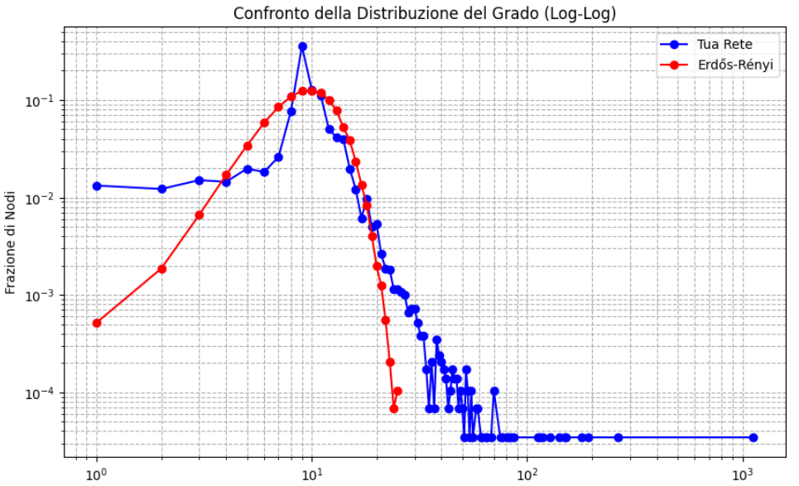
Confronto con rete Erdos-Renyi
Ho creato una rete random modello Erdos-Renyi con:
Nodi = 28967
probabilità=densità(0.00035)
Come giusto che sia la distribuzione del grado della rete sociale non segue una struttura gerarchica come il modello ER

Slide 15
E’ una rete con meccanismo small-world ???
Verifichiamo rispetto un’istanza del modello random ER :
Media lunghezza dei cammini mini
Coefficiente di clustering medio

Slide 16
Confronto con rete Erdos-Renyi
Rete Olimpica:
Media lunghezza cammini minimi = 6.428
Clustering medio = 0.959
Rete ER:
Media lunghezza cammini minimi = 4.696
Clustering medio = 0.00031
In sintesi, la rete Olimpica sembra avere una struttura più sociale e organizzata rispetto alla rete ER, che è una rete puramente casuale e meno "comunitaria"

Slide 17
Metriche di centralità
Classifichiamo i 5 nodi più centrali rispetto le diverse metriche di centralità.
Degree Centrality:
@Olympics 0.0384 @francisnguyen6349 0.0091 @jamesaaronmanarang 0.0066
@tedmink7568 0.0062
@shizukagozen777 0.0052
Betwenness Centrality:
@Olympics 0.0563 @francisnguyen6349 0.0238
@shizukagozen777 0.0140
@user-sr1gi4fu4f 0.0116
@jamesaaronmanarang 0.0074
Closeness Centrality:
@Olympics 0.0918 @francisnguyen6349 0.0884 @jamesaaronmanarang 0.0837
@TayekTali 0.0827
@sky.483 0.0821
Eigenvector Centrality:
@Olympics 0.6462 @bellaluminosa806 0.0443 @francisnguyen6349 0.0432 @jamesclarkmaxwell-v2n 0.0332
@jamesaaronmanarang 0.033

Slide 18
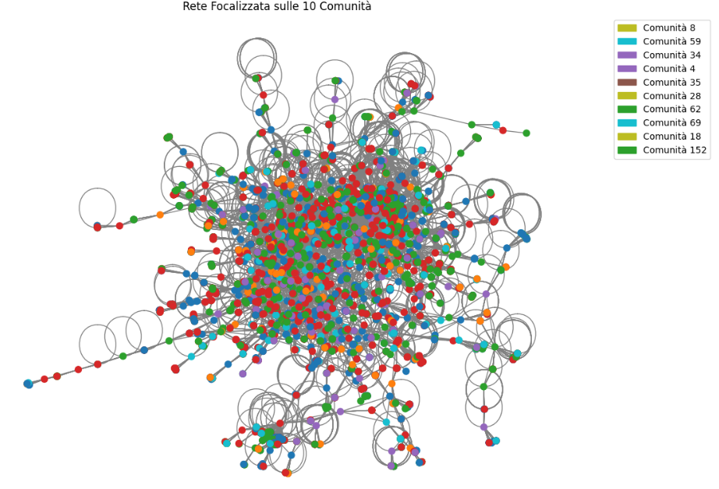
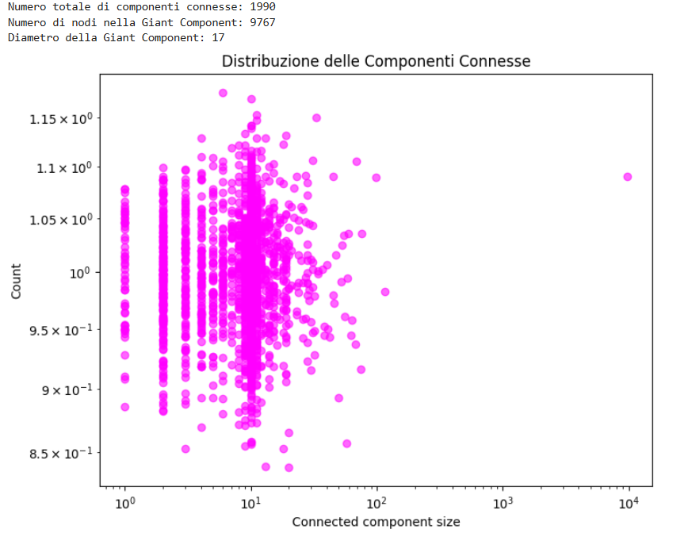
Componenti connesse e Giant Component

Slide 19
Componenti connesse e Giant Component
N° nodi Giant Component = 9767 -> copre il 33.72 % dei nodi della rete
Diametro Giant Component = 17

Slide 20
Analisi delle community
Modularità = 0.9798 ->la rete è estremamente ben divisa in comunità, quasi tutte le interazioni tra i nodi avvengono all'interno delle comunità, con pochissime connessioni tra nodi di comunità diverse. Questo tipo di struttura suggerisce che le comunità nella rete sono fortemente coese e che ci sono scarse interazioni o collegamenti tra i gruppi, quasi come se fossero gruppi isolati.

Slide 21
Analisi delle community
Con l’algoritmo di Louvain ho cercato le 10 community più grandi nella rete:
Comunità 8: 905 nodi
Comunità 59: 895 nodi
Comunità 34: 672 nodi
Comunità 4: 478 nodi
Comunità 35: 442 nodi
Comunità 28: 360 nodi
Comunità 62: 296 nodi
Comunità 69: 296 nodi
Comunità 18: 287 nodi
Comunità 152: 283 nodi

Slide 22
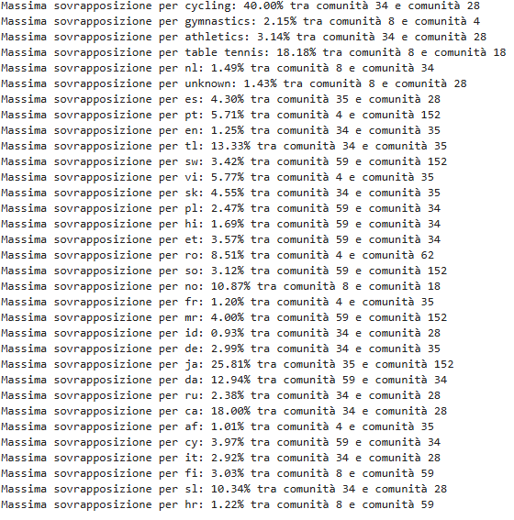
Analisi delle community
Per ogni community ho calcolato la percentuale di utenti che hanno commentato determinati sporto per vedere quante conversazioni avevano le varie community in comune.

Slide 23
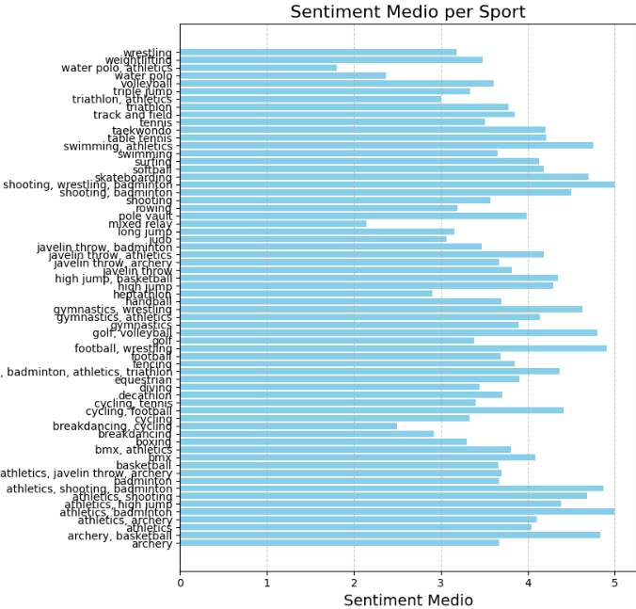
Sentiment Analysis degli sport
Riportata qui a lato c’è un grafico che segna le percentuali di apprezzamento dei vari commentatori per ogni sport (fino a massimo 5)

Slide 24
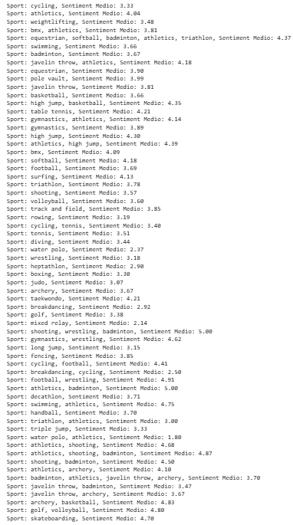
Sentiment Analysis degli sport

Slide 25
Conclusioni
Abbiamo osservato che la rete dei commenti su YouTube relativi alle Olimpiadi e Paralimpiadi è fortemente modulare, con la maggior parte delle interazioni che avvengono all'interno di comunità distinte.
La rete mostra proprietà di "small-world", tipiche delle reti sui social media, dove gli utenti sono altamente connessi all'interno delle comunità.
Attraverso le metriche di centralità, abbiamo identificato gli influencer chiave nella rete, con @Olympics che risulta essere il nodo più centrale, indicando che ha la maggiore portata e influenza.

Slide 26
Conclusioni
I risultati mostrano che esiste una correlazione tra le lingue parlate dagli utenti e la loro appartenenza a comunità specifiche. Questo suggerisce che gli utenti tendono a interagire principalmente con altri che condividono la stessa lingua o provenienza culturale.
L'analisi di modularità ha rivelato che alcune comunità sono fortemente focalizzate su sport specifici, con discussioni predominanti in eventi come l'atletica e il nuoto, suggerendo che l'interesse per sport popolari guida le dinamiche sociali online durante le Olimpiadi.

